Slide 1
TRƯỜNG TIỂU HỌC PHÚC LỢI
TOÁN

Slide 2
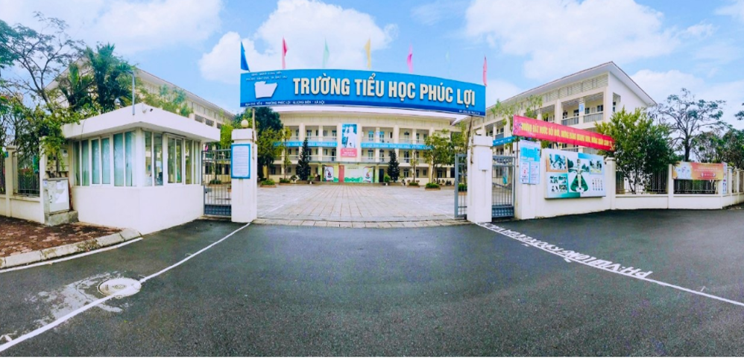
CÙNG
KHỞI ĐỘNG NHÉ!

Slide 3
2
1
3
5
4
Notes:
Bài giảng thiết kế bởi: Hương Thảo - tranthao121006@gmail.com

Slide 4
9 – 2 ＝?
A. 9
B. 7
C. 6
D. 8
Trở về

Slide 5
５＋２＝？


A. 5
B. 6
C.8
D. 7
Trở về

Slide 6
7 – 3 =？
A. 6
B. 5
C. 4
D. 3
Trở về

Slide 7
9 – 4 ＝？
A. 8
B. 5
C. 7
D. 6
Trở về

Slide 8
8 – 4 ＝？
A. 2
B.3
C. 4
D. 5
Trở về

Slide 9
Tiết 4

Slide 12
a) Vớt 1 con cá, còn lại mấy con cá?
−
1
=
?
3
2

Slide 13
b) Vớt 2 con cá, còn lại mấy con cá?
−
2
=
?
3
1

Slide 14
c) Vớt 3 con cá, còn lại mấy con cá?
−
3
=
?
3
0

Slide 15
d) Không vớt con cá nào, còn lại mấy con cá?
−
0
=
?
3
3

Slide 17
1
Tính nhẩm.
5 − 0 = 5
4 − 0 = 4
3 − 0 = 3
2 − 0 = 2
?
?
?
?
6 − 6 = 0
7 − 7 = 0
4 − 4 = 0
9 − 9 = 0
?
?
?
?
5 + 0 = 5
0 + 4 = 4
3 + 0 = 3
0 + 2 = 2
?
?
?
?

Slide 18
1
Tính nhẩm.
5 − 0 = 5
4 − 0 = 4
3 − 0 = 3
2 − 0 = 2
?
?
?
?
6 − 6 = 0
7 − 7 = 0
4 − 4 = 0
9 − 9 = 0
?
?
?
?
5 + 0 = 5
0 + 4 = 4
3 + 0 = 3
0 + 2 = 2
?
?
?
?

Slide 19
2
Hai phép tính nào cùng kết quả?
3
0
7
4
0
3
4
7

Slide 20
3
Số
?
3
–
3
?
3
?
=
?
0
Notes:
Đố các bạn còn lại bao nhiêu con vịt trong chuồng?

